Slide 1
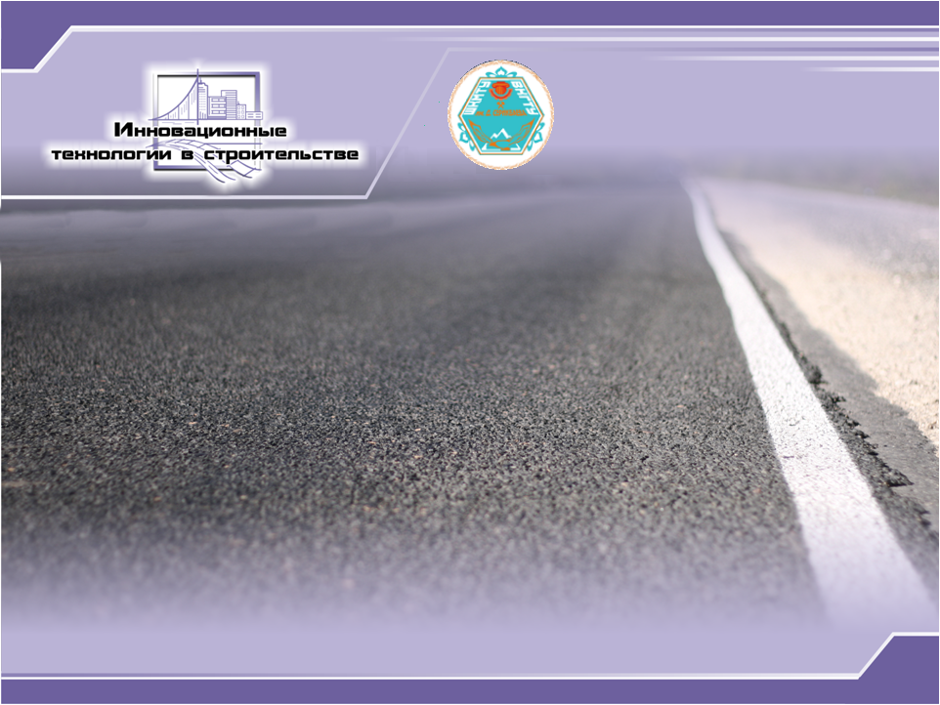
Жол төсемесін және жол жамылғысын жөндеу технологиясы

Slide 2
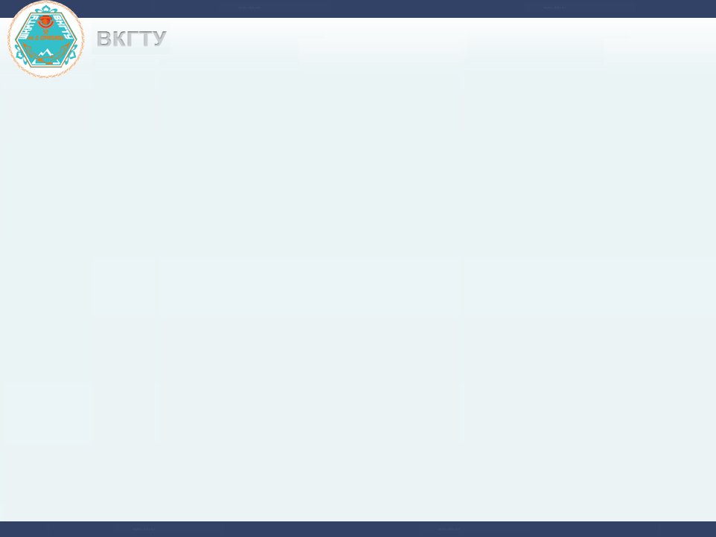
ТЕРМИНДЕР ЖӘНЕ АНЫҚТАМАЛАР
Терең жолтабан - пайда болу себебі жол жамылғысының қабаттарынан төмен немесе топырақ төсемінде орналасқан жол жамылғысының тұрақсыз қабаттарында қалдық деформациялардың жиналуы болып табылады.
Тұрақсыз қабат – физикалық-механикалық қасиеттері жолды пайдаланудың қалыптасқан жағдайларындағы қозғалысқа ығысуға қарсылығы, беріктігі немесе басқа да көрсеткіштері бойынша талаптарға сәйкес келмейтін жол жамылғысының немесе жер төсемінің қабаты.
Асфальтобетонды регенерациялау – жаңа тас материалдарын, битум мен регенерация құралдарын қоса отырып, ескі асфальтбетонның жоғалған қасиеттерін қалпына келтіру.
Ремиксинг – қолданыстағы асфальтбетонды төсеме материалдарын ыстық тәсілмен орнында қайта өңдеу жолымен қайта пайдалану технологиясы, ол ескі төсемені қыздыру, фрезерлеу, ескі және жаңа қоспа материалдарын немесе ескі қоспаға битум және ескі битумды регенерациялауға арналған қоспалармен өңделген ұсақ тастармен араластыру.

Slide 3
Ремиксинг плюс – «Ремиксер» машинасының көмегімен ескі төсемені ыстық тәсілмен алуға және ескі төсеме материалдарын жаюға, артынан жедел түрде жаңа қоспадан жұқа тозу қабатын бір стадияда салуға арналған жабдықты қолдана отырып орындалатын технология.
Битумды регенерациялау құралдары – битумның қасиеттерін қалпына келтіру үшін жаңарту қоспасына қажетті пропорцияда қосылатын мұнай өңдеу өнімі (пластификатор).
Жаңартылған қоспа – ыстық фрезерлеу нәтижесінде ескі төсемеден алынған битумоминералды қоспа
Қайта өңделген қоспа – ескі және жаңа қоспадан және қосымшалардан (қажет болған жағдайда), регенерация құралынан (пластификатордан) тұратын төсеме қабаттарын орнатуға арналған битумоминералды қоспа.
Гранулят – жол жамылғысының қабаттарын суық тәсілмен фрезерлеу нәтижесінде немесе ескі жабынды бөлшектеуден ірі кесектерді ұсақтау нәтижесінде алынған ұнтақталған материал.
Суық ресайклинг – жол жамылғысы төсемесі мен негізін салқын тәсілмен терең фрезерлеуді (30 см дейін) және тікелей жол үстінде ескі алынған материалды қиыршықтас, құм, цемент және су қосу арқылы араластыру нәтижесінде жаңа жол жамылғысын салуды көздейтін жөндеу әдісі. Тұтқырғыш ретінде цементпен қатар катионды битум эмульсиялары пайдаланылуы мүмкін.

Slide 4
Асфальт бетонды жамылғы төсемелерін жөндеу
Асфальт бетонды жамылғы төсемелерін күрделі жөндеу жұмыстарына жататындар:
бойлық және көлденең тегіссіздіктерді түзей отыра, жол жамылғысын күшейту, қосымша негіз бен төсеме қабаттарын жасау;
жөнделетін жолдың сәйкес санаты нормасына байланысты жол жамылғысын кеңейту;
фрезалау және регенерациялау әдістерімен тұрақсыз қабаттарды ауыстыру арқылы тереңдігі 45 мм-ден терең ойықтарды жою;
жөнделген телімдерде және қайта салынған топырақ үйінділері үстіне жаңа жол жамылғысын салу.

Slide 5
Барлық жұмыстар бірнеше этаптан тұрады:
дайындық жұмыстары;
материалдарды дайындау және жеткізу;
материалдарды тарату және жаю;
материалдарды нығыздау;
ақырғы жұмыстар: жөнделген телімді күту және қозғалысты ұйымдастыру.

Slide 6
Дайындық жұмыстарының құрамы:
жөндеу жұмыстарын жүргізу шартын бағалау, жобалық-сметалық құжаттарды оқу және сараптау; жұмыстар түрлері мен көлемдерін анықтау, материалдар жеткізу шарттарын анықтау;
ықтималды машиналар және қондырғылар құрамдарын таңдау;
олардың жұмысқа дайындығын тексеру;
технологиялық карта және жұмыстарды ұйымдастыру графигін жасау;
материалдар және жұмыстар сапаларын бақылауды ұйымдастыру;
жөндеу жұмыстары өтетін телімде қозғалысты ұйымдастыру (қоршаулар, уақытша жол белгілерін қою, айналма жол салу және т.б.);
ескі төсеме бетін тазалау, жуу, майлау, жарықшақтарды бітеу;
тегістегіш қабат салу.

